Slide 1
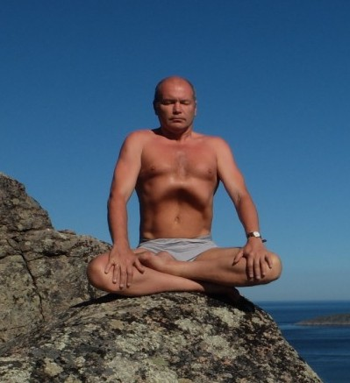
Агнисара увеличивает кровоток в верхней брыжеечной артерии
Санкт-Петербургский государственный университет, Россия¹
Московский областной научно-исследовательский клинический институт им. М. Ф. Владимирского, Россия²
The Ohio State University Wexner Medical Centre, USA ³
Eastern Virginia Medical School, USA⁴
Минвалеев Р.С.¹, Богданов Р.Р.², Bahner D.³, Levitov A.⁴
Санкт-Петербург, 2020

Slide 2
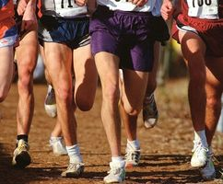
Желудочно-кишечные расстройства у спортсменов
30-70% в зависимости от вида спорта
Причины:
Механическая
Нейрорегуляторная
Ишемическая
Кровотечения
Эндотоксемия

Slide 3
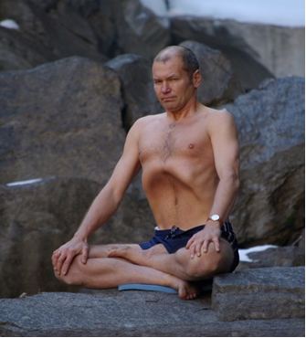
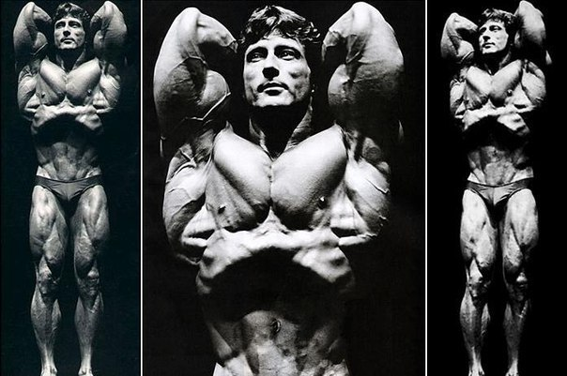
Агнисара
«Гхеранда-самхита», сутра 1.20: «Тесно прижми узел пупа к позвоночнику, втягивая живот сто раз. Это - агнисара-дхаути, которая приносит йогину успех в йоге, устраняет болезни желудка и усиливает огонь пищеварения»

Slide 4
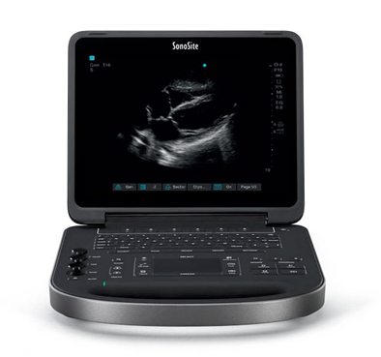
Исследование: материалы и методы
Всего обследовано 12 здоровых добровольцев обоего пола (из них 8 женщин) в возрасте от 34 до 57 лет, обученных выполнению упражнения агнисара .
Ультразвуковое обследование кровотока верхней брыжеечной артерии до и после стократного выполнения упражнения агнисара проводили с помощью ультразвуковой машины экспертного класса Fujifilm Sonosite Edge, США). Для сагиттальной визуализации брюшной аорты и отходящей от нее верхней брыжеечной артерии использовали конвексный датчик С60x с частотой сканирования 2-5 Мгц
Fujifilm Sonosite Edge 2 (Bothell Washington)

Slide 5
Ультразвуковая визуализация верхней брыжеечной артерии (superior mesenteric artery, SMA)

Slide 6
Типичная сонограмма линейного и объемного кровотока в верхней брыжеечной артерии после выполнения упражнения агнисара

Slide 7
Результаты измерений линейного и объемного кровотока в верхней брыжеечной артерии после выполнения упражнения агнисара
Показатель | Среднее±стандартное отклонение |  | Вероятность ошибки 1-ого рода
 | До | После
Диаметр, см | 0,605±0,062 | 0,65±0,05 | 0,01379<0,05
Систолический кровоток, см/с | 144,3±63,5 | 162,6±59,4 | 0,03911<0,05
Диастолический кровоток, см/с | 20,05±8,6 | 26,9±9,4 | 0,00336<0,05
Объем кровотока, мл/мин | 412,4±240,8 | 549,9±293,9 | 0,0008<0,001

Slide 8
Вывод
Йоговское упражнение агнисара повышает кровоток в верхней брыжеечной (мезентериальной) артерии, что может профилактировать ишемическую причину гастроинтестинальных нарушений при физических нагрузках.

Slide 9
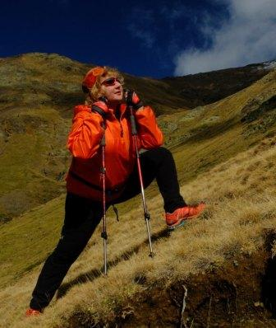
Благодарности
Авторы выражает глубокую благодарность генеральному директору киностудии исторического фильма «Фараон» Ирине Архиповой, организатору и вдохновителю международных научно-исследовательских экспедиций в рамках ее авторского проекта «В поисках утраченных знаний» (с), направленного на поддержку отечественной науки, также всем участникам научно-исследовательских экспедиций «Пиренеи 2018» и «Пиренеи 2019».

